Slide 1
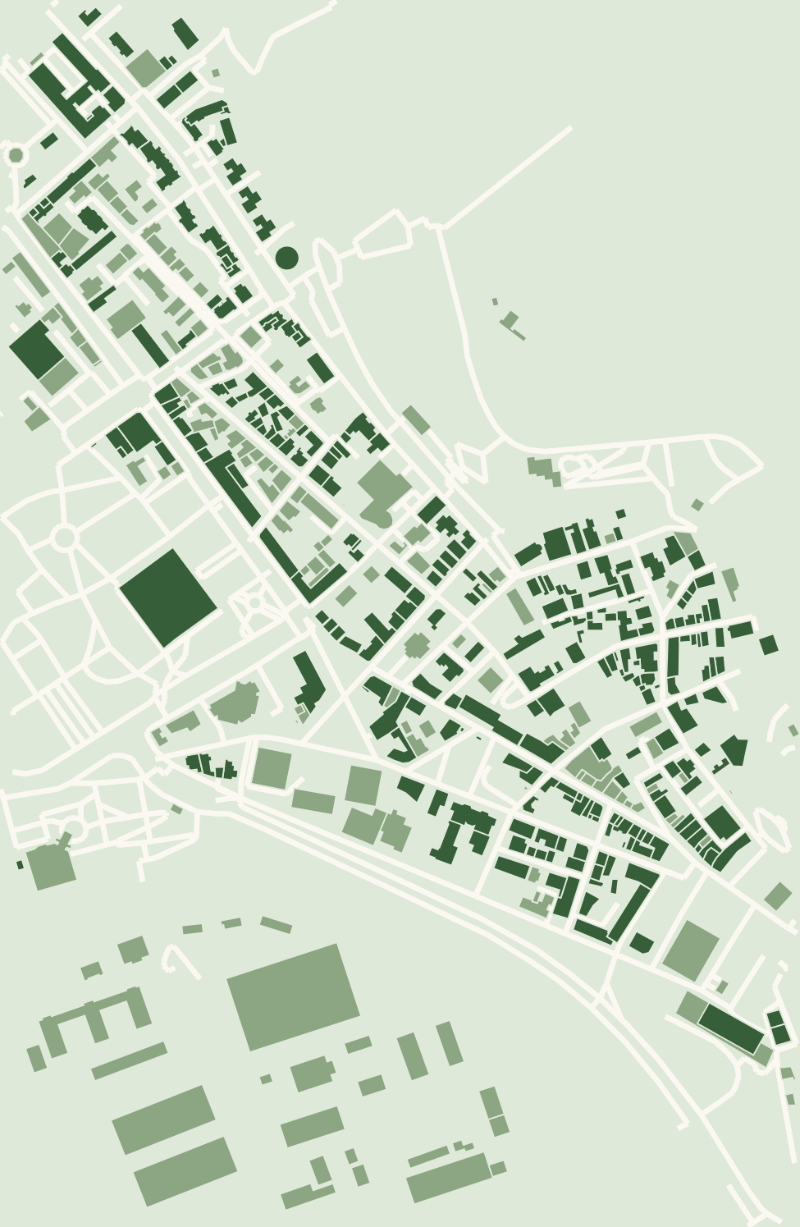
RoSEF 2026
UMBRA
Înălțimea clădirilor
din umbră
Pentru trasee pietonale mai umbrite
Haivas Eduard Andrei, Manea Cezar Ștefan,
Perjoc Eduard Mihai
Clasa a X-a. Coordonator: Ramona Rădulescu
01
Constanța. Date: © OpenStreetMap contributors
Notes:
00:00–00:20 (20 secunde)
Pe aceeași stradă, un trotuar poate fi în soare, iar celălalt în umbră. UMBRA ține cont de această diferență când alegem un traseu. În spatele hărții stă o întrebare simplă: de unde aflăm înălțimea clădirilor?
SURSE
README.md
docs/paper/umbra-lucrare.pdf
https://www.apple.com/apple-events/
https://creative.starbucks.com/voice/
https://mitcommlab.mit.edu/eecs/commkit/slideshow/
Asistență AI pentru redactare, documentare și design. Autorii verifică și își asumă conținutul. Documentele sursă separă funcțiile existente de cercetarea înălțimilor din umbre.

Slide 2
Datele din Constanța
51.428 de clădiri
271
87,8%
cu înălțime etichetată
5.913
fără informații despre
înălțime sau etaje
cu număr de etaje
45.159
fără informații de înălțime
Conturul există. Pentru umbră
este nevoie și de înălțime.
Constanța, Mamaia și Palazu Mare. 85 de contururi ridicate sau de acoperiș rămân în afara categoriilor de mai sus.
02
Notes:
00:20–01:05 (45 secunde)
Am pornit de la datele folosite de aplicație pentru Constanța, Mamaia și Palazu Mare. Setul conține peste cincizeci și una de mii de clădiri. Pentru aproape optzeci și opt la sută nu există informații despre înălțime sau numărul de etaje. Numai două sute șaptezeci și una au înălțimea trecută direct în OpenStreetMap. Alte clădiri au numărul de etaje, din care se poate face o estimare. Aici este problema pe care o tratăm: putem desena conturul unei clădiri, dar pentru umbra ei avem nevoie și de înălțime.
SURSE
docs/shadow-heights.md §1
mobile/assets/data/constanta-city.json
https://www.openstreetmap.org/copyright

Slide 3
Comparația cu datele globale
GlobalBuildingAtlas (GBA) față de înălțimile etichetate în OSM
Diferența medie (m)
0–10 m
−0,1 m
45 de clădiri
10–20 m
−5,1 m
28 de clădiri
20–40 m
−15,7 m
10 clădiri
−20
−15
−10
−5
0
La clădirile înalte, GBA dă valori mai mici.
Referință: etichete OSM. Comparație între baze de date. Analiză locală, 27.10.2026.
03
Notes:
01:05–02:00 (55 secunde)
Am verificat și GlobalBuildingAtlas, un set global de înălțimi estimate. Am găsit valori pentru aproximativ șaptezeci și nouă la sută dintre clădirile din datele noastre. Graficul arată diferența medie dintre aceste valori și înălțimile etichetate în OpenStreetMap. La clădirile joase diferența este mică. În grupul între douăzeci și patruzeci de metri, valorile GBA sunt în medie cu cincisprezece virgulă șapte metri mai mici. Grupul are zece clădiri, deci nu îl confundăm cu întregul oraș. Comparația este între două baze de date. Etichetele OSM sunt referința acestei analize, nu măsurători făcute de noi.
SURSE
docs/research/gba-heights/summary.json
docs/research/gba-heights/README.md
https://doi.org/10.5194/essd-17-6647-2025

Slide 4
Înălțimea din umbră
Rază solară
h = L × tan(e)
h
L: lungimea umbrei
e: unghiul Soarelui
h: înălțimea clădirii
e
L
Locul, data și ora
ne dau unghiul e.
Măsurăm de la baza colțului
până la marginea umbrei lui.
Relație geometrică pentru o clădire verticală și teren plan.
04
Notes:
02:00–03:00 (60 secunde)
Metoda folosește o relație geometrică simplă. Pe teren plan, înălțimea unei clădiri este lungimea umbrei înmulțită cu tangenta unghiului Soarelui. Unghiul se calculează din loc, dată și oră. Lungimea se măsoară între baza colțului clădirii și marginea umbrei produse de acel colț. Nu alegem vârful unei umbre care vine de la un copac sau de la o construcție de pe acoperiș. Astfel, o lungime măsurată la sol ne dă o estimare a înălțimii. Formula este cunoscută. Rolul ei în UMBRA este să lege o măsurare accesibilă de datele de care are nevoie harta și, mai departe, de calculul traseelor.
SURSE
docs/shadow-heights.md §3
docs/paper/principiu.png
https://gml.noaa.gov/grad/solcalc/calcdetails.html

Slide 5
Ora măsurării contează
Aceeași abatere de ±5 m. Efect diferit asupra înălțimii.
±13,2 m
Soarele aflat sus
amplifică eroarea.
Când Soarele e jos, umbrele sunt
mai lungi și pot întâlni obstacole.
±3,2 m
Verificare: aceeași clădire,
ore diferite și o înălțime
de referință independentă.
27 octombrie, 12:00
21 iunie, 13:00
e = 32,9°
e = 69,2°
Exemplu calculat cu modelul geometric. Se arată efectul erorii de lungime asupra înălțimii.
05
Notes:
03:00–04:00 (60 secunde)
Ora la care măsurăm contează mult. În exemplul de pe slide, păstrăm aceeași eroare de cinci metri la lungimea umbrei. Calculul arată o eroare de aproximativ trei virgulă doi metri în înălțime la amiază, în octombrie. Pentru o poziție înaltă a Soarelui, în iunie, efectul crește la treisprezece virgulă doi metri. Acestea sunt valori calculate cu modelul geometric. Un Soare mai jos reduce această amplificare, dar produce umbre mai lungi, care pot ajunge pe alte clădiri. De aceea contează împreună ora, terenul și marginea umbrei. La verificare comparăm aceleași clădiri cu o înălțime de referință și păstrăm condițiile de măsurare.
SURSE
docs/paper/measurability.json
docs/shadow-heights.md §3, §7
docs/paper/umbra-lucrare.pdf

Slide 6
Cum ajungem la traseu
01
02
03
04
Măsurarea
Înălțimea
Harta
Traseul
Lungimea umbrei
Valoare și precizie
Umbre la ora aleasă
Durată și expunere
UMBRA
Alegi traseul și după umbră.
Rutare în Constanța. Aceeași metodă de lucru pentru datele altor orașe.
06
Notes:
04:00–05:00 (60 secunde)
În aplicație, informația urmează un traseu clar. Măsurarea umbrei ne ajută să estimăm înălțimea. Înălțimea, împreună cu sursa și precizia ei, intră în harta clădirilor. Din această hartă și poziția Soarelui se calculează umbrele la ora deplasării. Apoi comparăm durata și expunerea estimată pe trasee, în limita ocolului ales. Telefonul afișează harta, iar calculatorul execută calculele. Rutarea folosește în prezent rețeaua pregătită pentru Constanța. Același mod de lucru se poate aplica altor orașe, cu date potrivite pentru fiecare. Aceasta este legătura pe care o construiește UMBRA: măsurarea unei clădiri are un rol direct în felul în care alegem drumul. Vă mulțumim!
SURSE
README.md
docs/shadow-heights.md §6, §7

